Slide 1

MATEMATYKA
W ŻYCIU CODZIENNYM

Slide 2
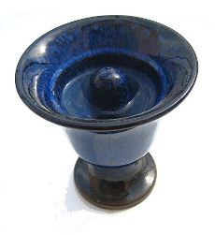
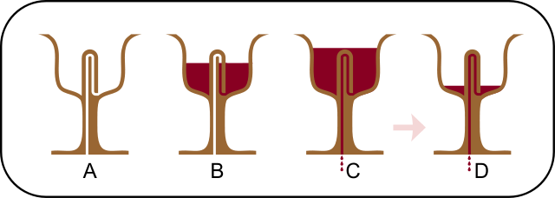
Kubek pitagorasa
Pitagoras był słynnym matematykiem greckim. W gimnazjum uczniowie poznają jego słynne twierdzenie.
A słyszeliście o kubku czy kielichu Pitagorasa?
Naczynie ma nietypową konstrukcję, która pozwala na nalanie wody (lub innego płynu) tylko do pewnego poziomu. Po jego przekroczeniu zawartość kubka wylewa się otworem umieszczonym na dnie. Legenda głosi, że podczas oblężenia Samos zapasy wody pitnej były racjonowane, a kubki Pitagorasa pozwalały na jej równy podział między mieszkańców. Ten, kto chciał oszukać i nalać sobie więcej – tracił całą zawartość kubka i nie dostawał nic. Pewnie jesteście ciekawi jak wygląda taki kubek?
Poniżej znajduje się zdjęcie kielicha Pitagorasa.

Slide 3
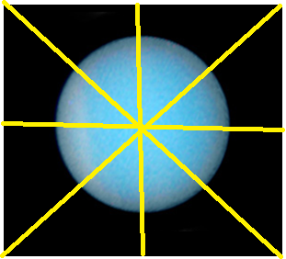
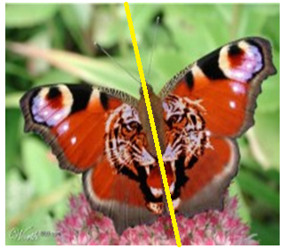
Oś symetrii w życiu codziennym
Symetrię można spotkać wszędzie: w domu, w przyrodzie. My również w pewnym sensie jesteśmy symetryczni.

Slide 4
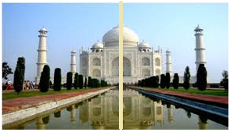
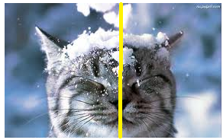
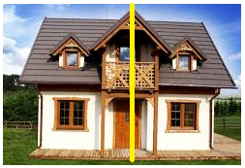
Przykłady figur, które posiadają Oś symetrii

Slide 5
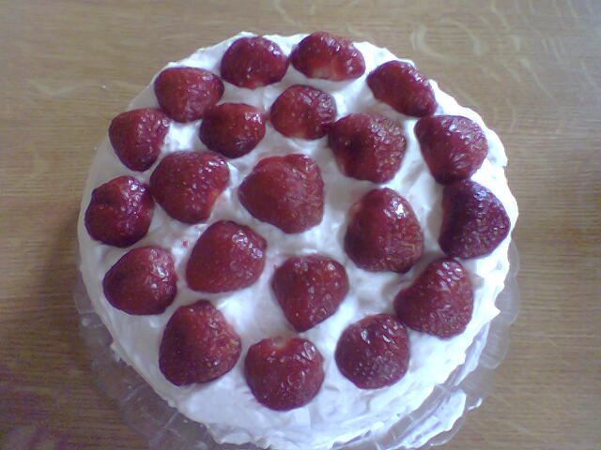
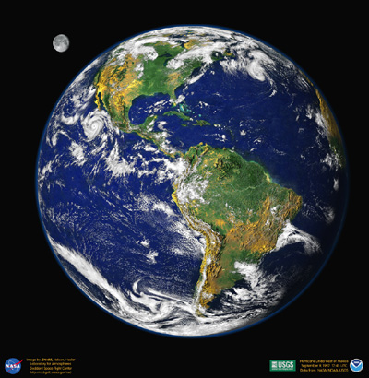
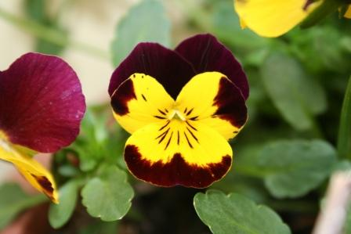
Rodzaje symetrii
SYMETRIA
OSIOWA
OBROTOWA
ŚRODKOWA
S
Spis treści

Slide 6
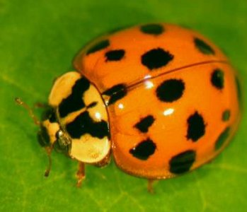

Symetria osiowa
Symetria osiowa to taka symetria, w której oś symetrii dzieli przedmiot na dwie identyczne części. Gdybyśmy złożyli figurę w miejscu osi symetrii, części pokryją się.

Slide 7
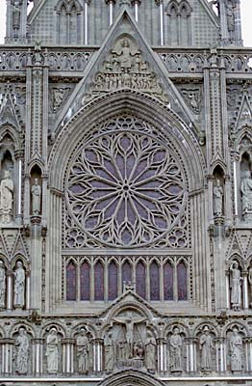
Symetria obrotowa
Symetria obrotowa (często zwana gwiaździstą) to taka symetria, gdzie każdy punkt figury jest przesunięty względem wybranego punktu o taki sam kąt.

Slide 8

Przykłady symetrii
obrotowej
Symetrię obrotową możemy zauważyć w kościelnych rozetach oraz na sufitach starych budowli.

Slide 9
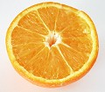

Symetria Środkowa
Symetrie środkową możemy znaleźć na niektórych kwiatach, na przekroju pomarańczy.
Symetria ta odbija każdy punkt względem punktu znajdującego się na środku.
S
S

Slide 10
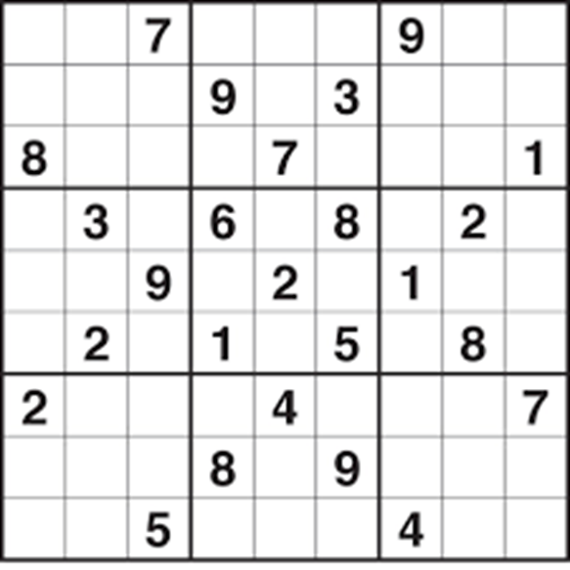
sudoku
Łamigłówka, której celem jest wypełnienie diagramu 9 × 9 w taki sposób, aby w każdym wierszu, w każdej kolumnie i w każdym z dziewięciu pogrubionych kwadratów 3 × 3 znalazło się po jednej cyfrze od 1 do 9.
Zasady przypominają trochę kwadrat łaciński, wymyślony i badany przez średniowiecznych matematyków z terenów Arabii (XIII wiek). W Sudoku, w przeciwieństwie do kwadratu łacińskiego, cyfry nie mogą się powtarzać nie tylko w żadnym wierszu i kolumnie, ale także w małym kwadracie 3 × 3.

Slide 11
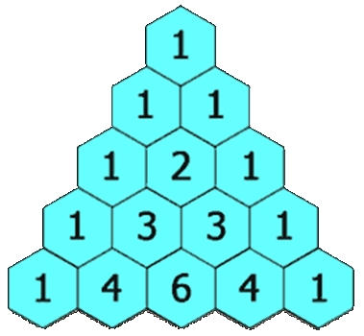
Magiczny trójkąt
Figura magiczna to figura z liczbami rozmieszczonymi w wyznaczonych miejscach w taki sposób, że ich sumy wzdłuż określonych linii, np. wierszami, kolumnami, po obwodzie, po przekątnych itp., są równe.

Slide 12


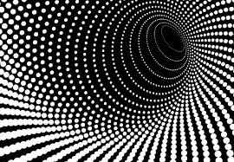

iluzje

Slide 13
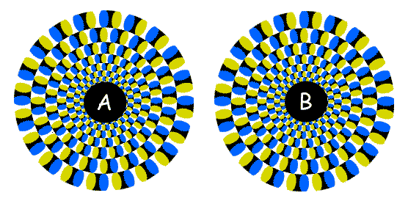

Slide 14
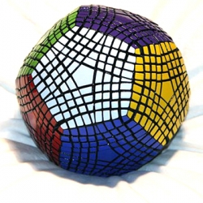
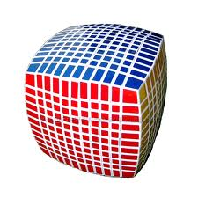
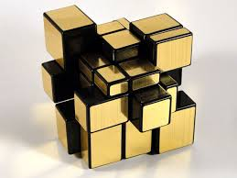
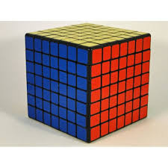
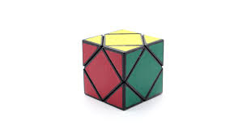
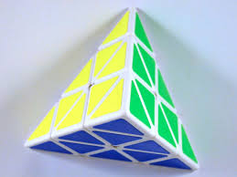
Kostka rubika
Kostka Rubika- popularna zabawka logiczna wynaleziona przez Ernő Rubika w 1974 roku. W 1976 r. taką samą kostkę skonstruował i opatentował w Japonii inżynier Terutoshi Ishige. Wynalazca kostki Ernő Rubik pierwszy raz układał kostkę przez miesiąc.

Slide 15
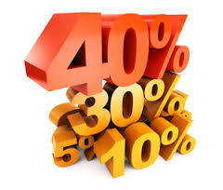
Procenty w życiu
Z procentami można spotkać się wszędzie np.
W Banku - podwyżki stopy procentowej
W sklepie - obniżka ceny o pewien procent
W życiu codziennym - podwyżka cen prądu o pewien procent
W fabrykach - ilość wykonanej pracy
Kredyt - ile % trzeba więcej spłacić od zaciągniętej pożyczki
W przemyśle spożywczym np. jaki procent danego wyrobu stanowi np. białko
W sporcie np. trzeba obliczyć długość przebytej drogi i podać ją w procentach
W przyrodzie - podaje się np. w procentach zalesienie terenu
Podwyżki żywności podaje się w procentach

Slide 16
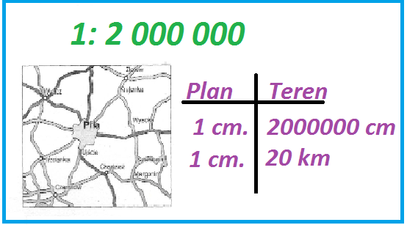
Skala na planach i mapach

Slide 17
Zagadki matematyczne
1) Dynia. Jeżeli dynia waży kilogram i pół dyni, to ile waży dynia?
2) Ile lat ma pani Z.?.
Pani Z. nie jest jeszcze stara, bo urodziła się po pierwszej wojnie światowej, ale nie lubi odpowiadać wprost na pytanie, ile ma lat.
Zapytana 27 lipca 1950 r. o wiek, odrzekła: "Mam jeden rok, bo obchodzę urodziny tylko wtedy, gdy przypadają na ten dzień tygodnia, w którym się urodziłam, a takie urodziny miałam tylko raz".

Slide 18

Prezentacje przygotowały:
Natalia Gubała
Joanna Nowak
Dziękujemy za uwagę!

Slide 19
Rozwiązania zagadek
1) Dynia waży dwa kilogramy. Wyobraźmy sobie, że na wadze dwuszalkowej położyliśmy całą dynię, a na drugiej pół dyni i odważnik kilogramowy. Waga jest w równowadze. Jeśli teraz zdejmiemy odważnik i położymy zamiast niego drugą połowę dyni, waga nadal pozostanie w równowadze. Z tego wniosek, że pół dyni waży kilogram. Cała dynia waży 2 kilogramy.
2) Ponieważ wiadomo, że pani Z. urodziła się po pierwszej wojnie światowej, więc pierwsze urodziny obchodziła w 1948 roku, a urodziła się 29 lutego 1920 roku.

